Slide 1
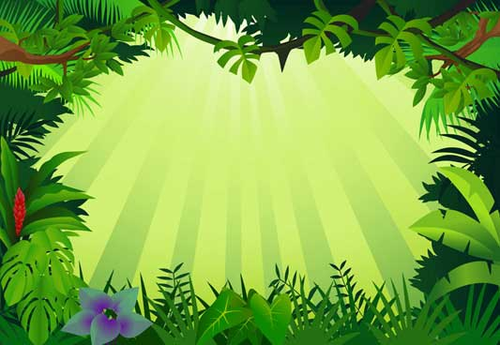

Slide 2
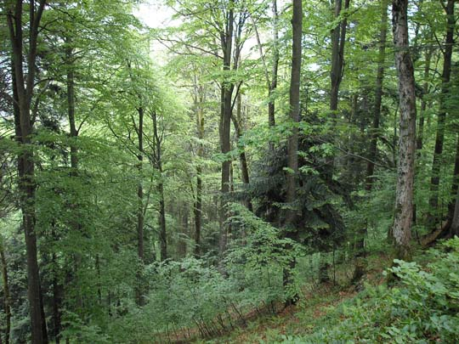

Slide 3
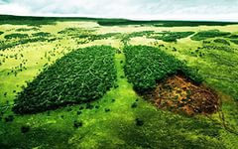
ЛЕС
Зелёный, красивый
Шумит, защищает, радует
«Лёгкие» нашей планеты

Slide 4
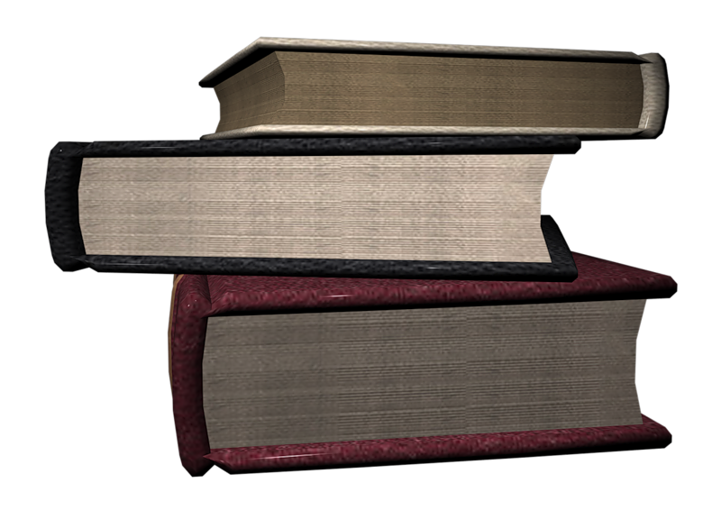
ЭКСПЕДИЦИЯ
путешествие со специально
определённой целью

Slide 5
Игра «ДА – НЕТ»
+ + - - +

Slide 7
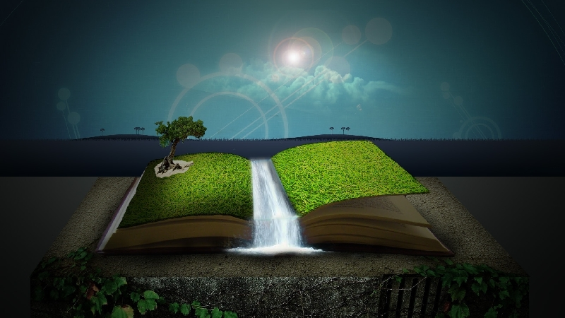
В лесу,
как в хорошей книге,
всегда найдётся
непрочитанная страница

Slide 8
ТЕМА:
РАСТЕНИЯ ЛЕСА

Slide 9
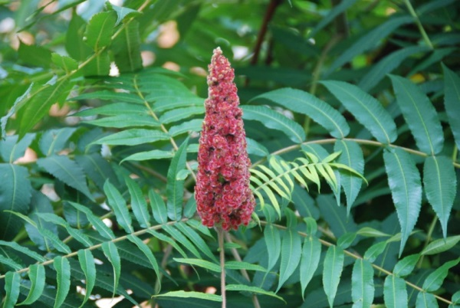
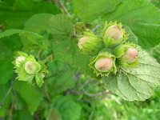
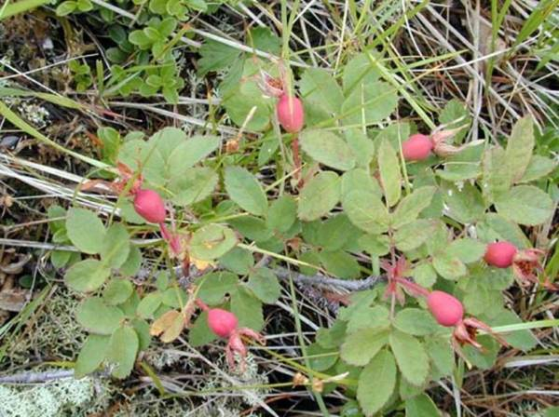
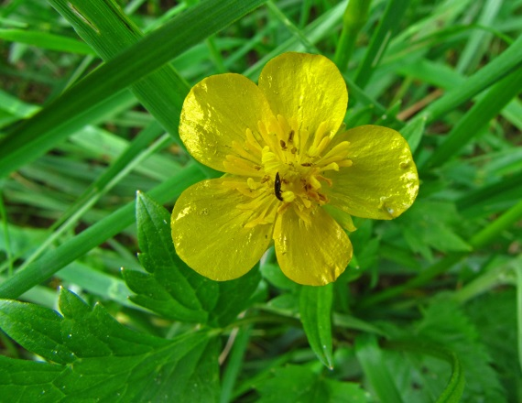
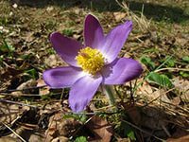
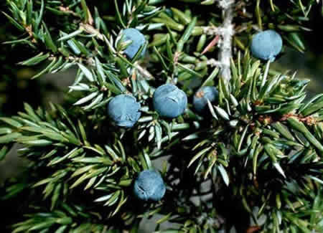
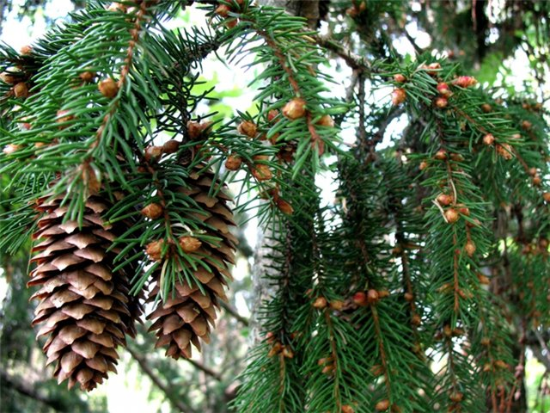
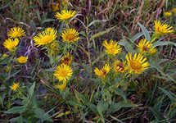

Slide 10
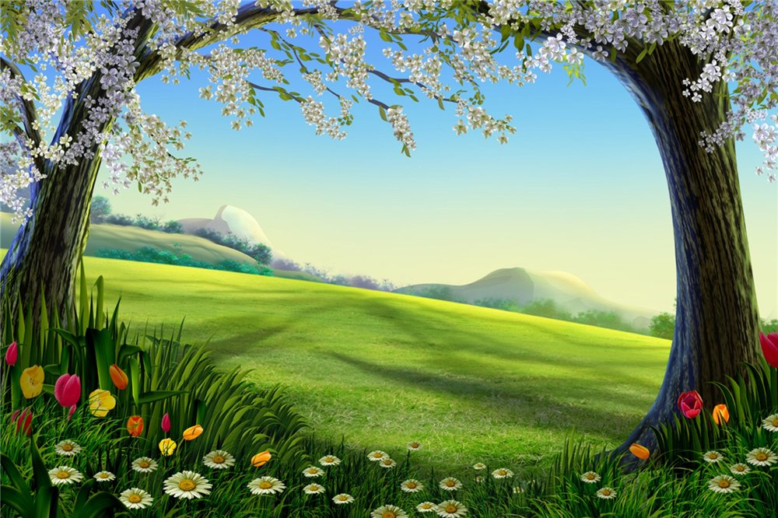
Поляна
исследований

Slide 11
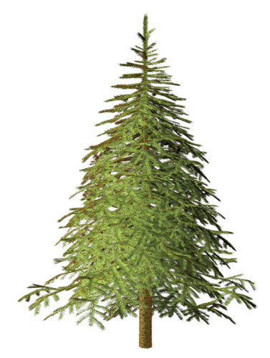
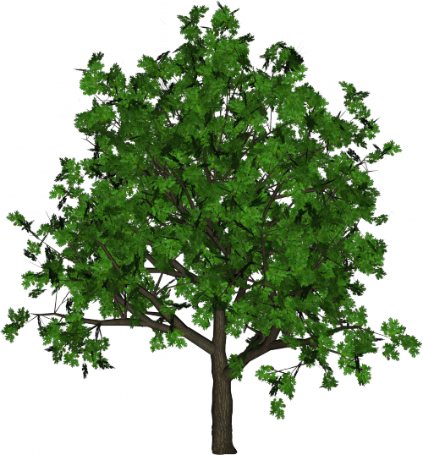
СВОЙСТВА | ДУБ | ЕЛЬ

Slide 12
СВОЙСТВА | ДУБ | ЕЛЬ
Листья | круглые | иголки (хвоя)
Плоды | жёлуди | шишки
Ветки | начиная с середины ствола | густые по всему стволу до земли

Slide 13
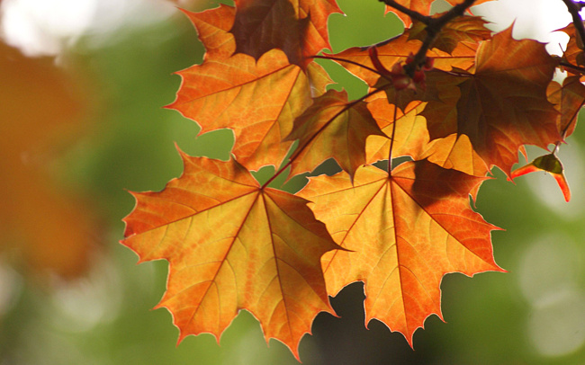
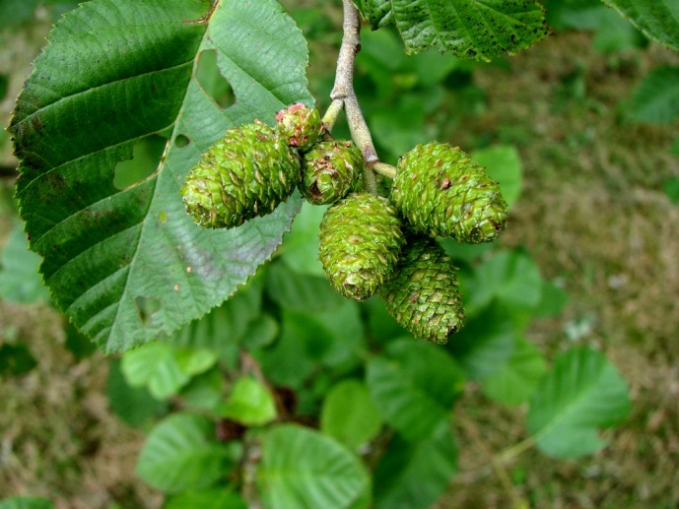
«Красивее моей одежды не придумаешь :
тут и красное, и зелёное, и розовое,
и оранжевое, и жёлтое.
У моего листа, что ни уголок,
то другой цвет.»
« А я считаю, что такой пёстрый наряд
для солидного дерева неприличен.
Самый скромный и самый красивый
цвет – зелёный.
Я этому цвету никогда не изменю.
Так и опадают мои листья зелёными.
На листьях у меня мелкие зубчики.»

Slide 14
Найди «лишнее» слово
Окунь,
берёза,
карась, лещ
Волк, лиса,
сосна,
заяц
Паук, муравей, змея,
ель

Slide 15
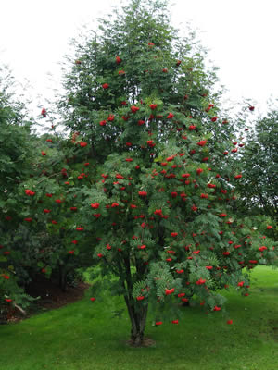
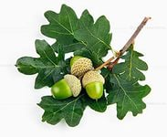
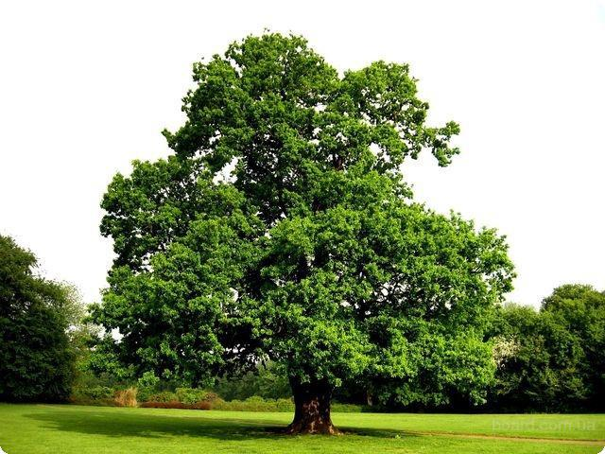
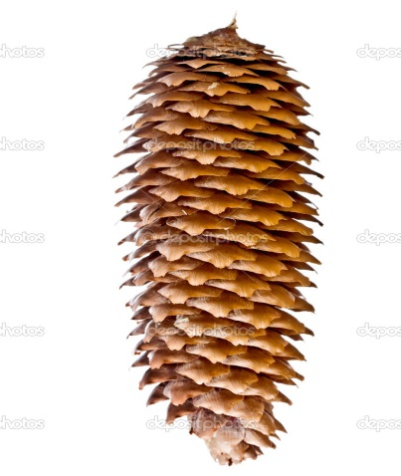
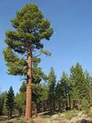
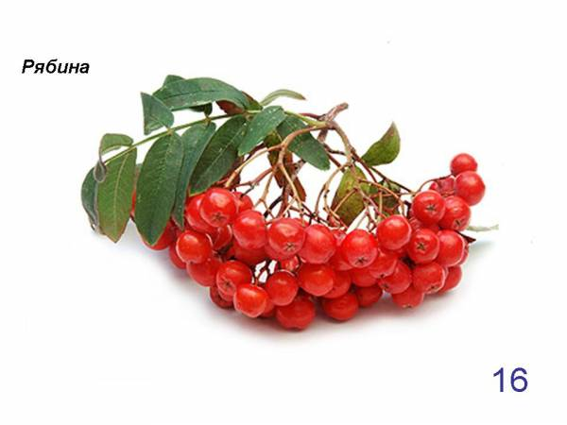
Соотнеси растения и плоды

Slide 16
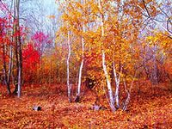
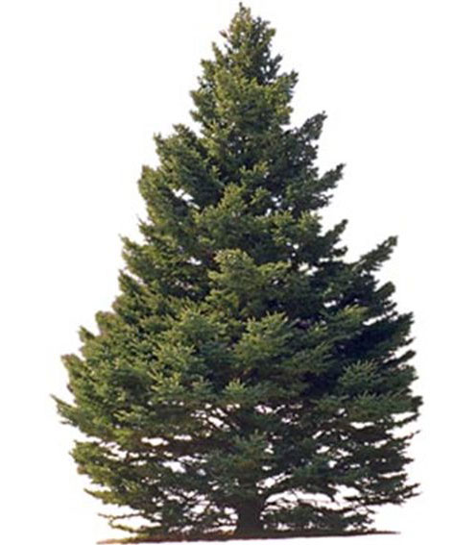
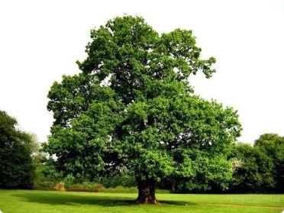
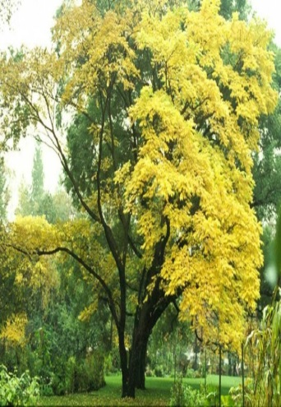
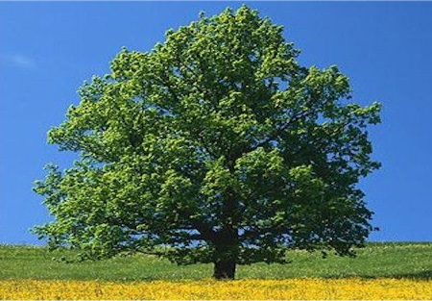
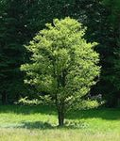
Деревья
хвойные
лиственные

Slide 17
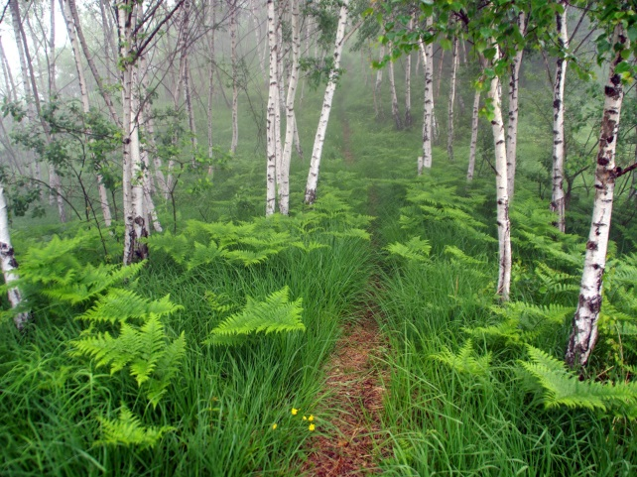
Леса
смешанные
лиственные
хвойные

Slide 18
Игра «Закончи фразу»
В лиственных лесах растут…
клён, дуб, ольха, липа, берёза
В смешанных лесах растут …
берёза, ель, клён, сосна, рябина
В хвойных лесах растут …
ель, сосна

Slide 19
Поляна
отдыха

Slide 20
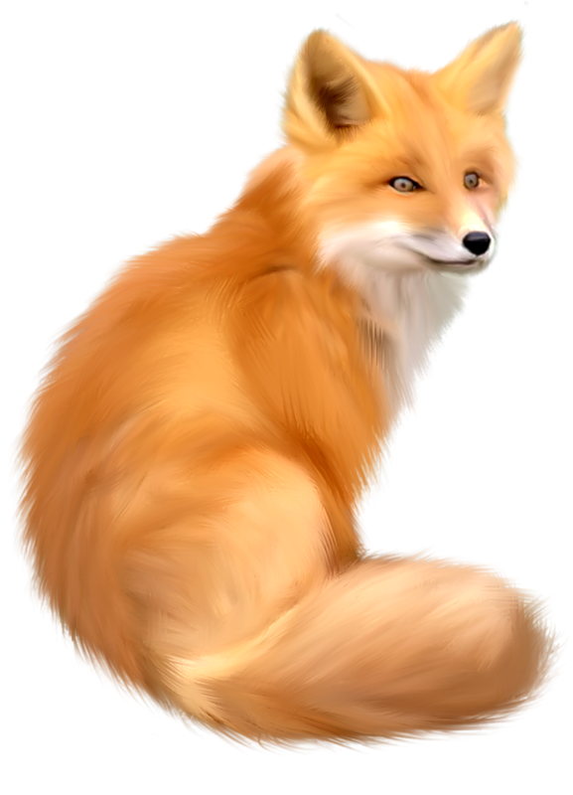
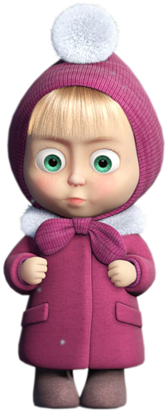

Slide 21
Поляна
«Сказочная»

Slide 24
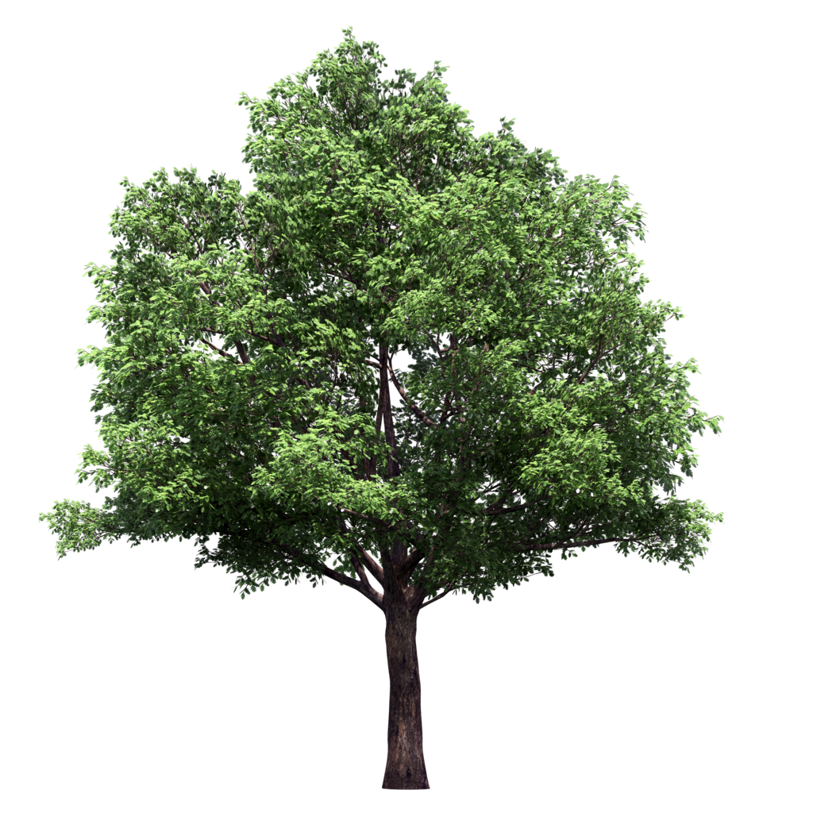
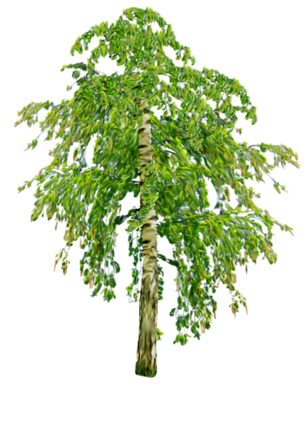
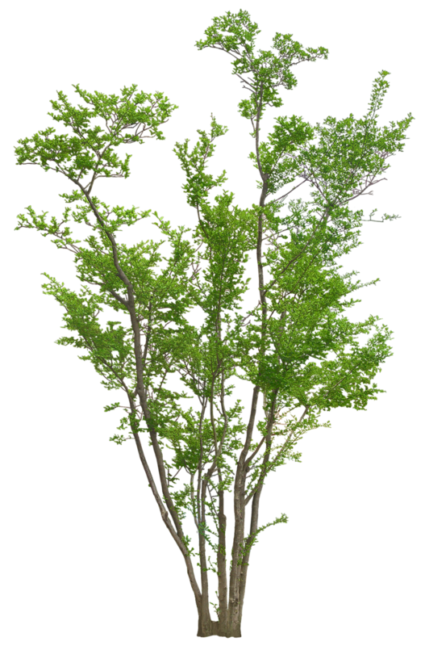
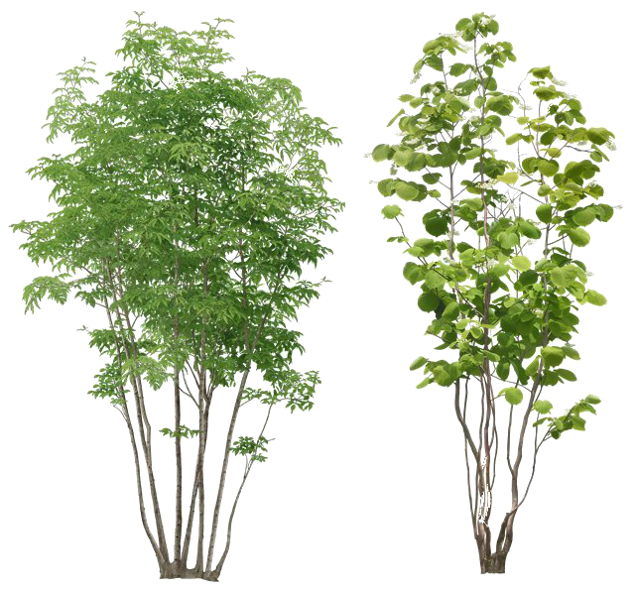
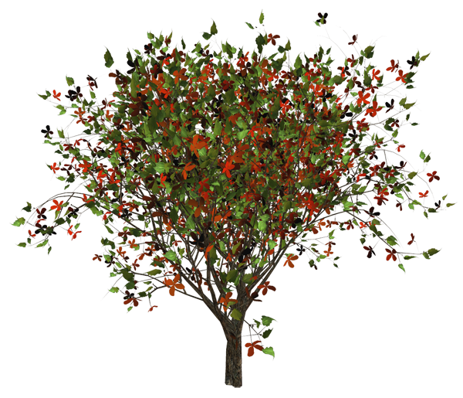
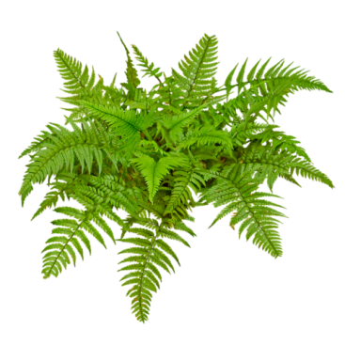
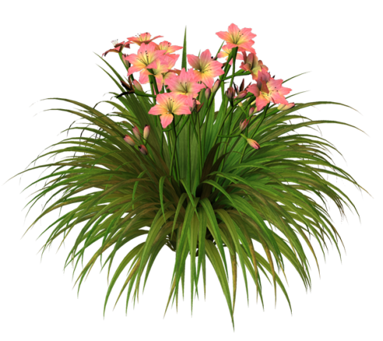
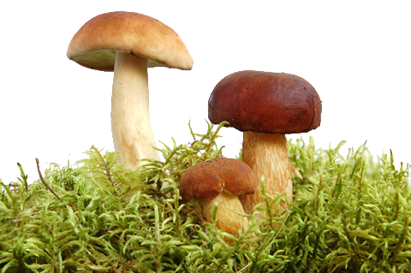
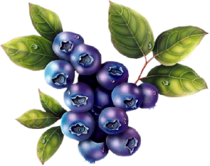

Slide 26
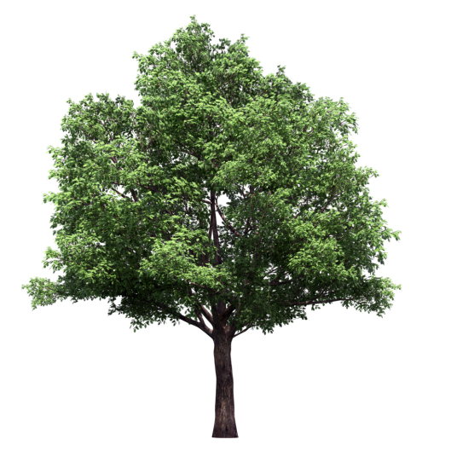
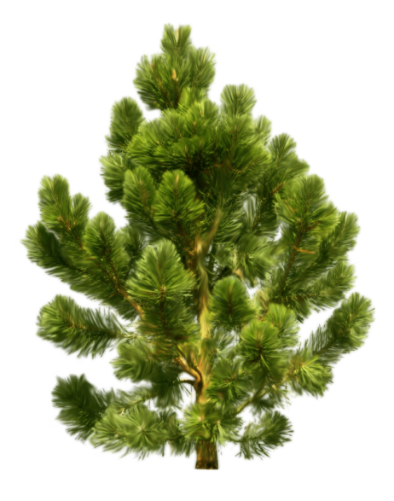
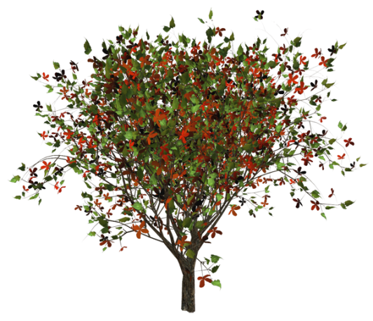
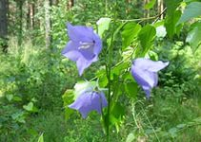
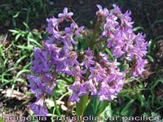
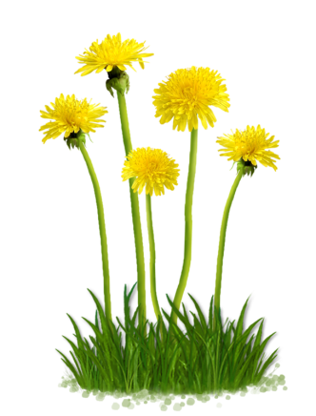
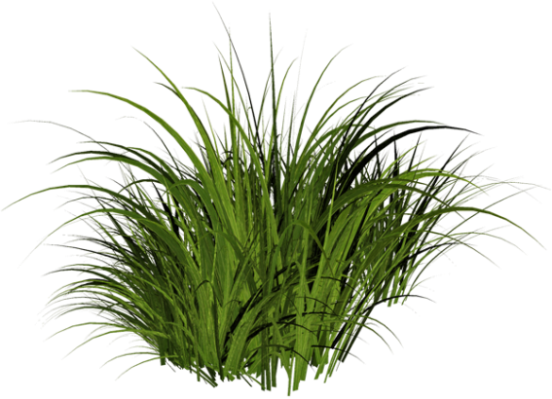
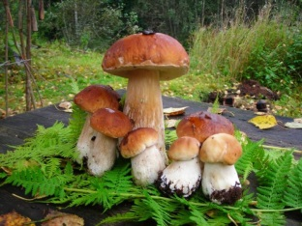
Второй ярус
Первый ярус
Третий ярус
Четвёртый ярус

Slide 27
Поляна
«Растения леса»

Slide 28
Реклама

Slide 31
ГУО «Средняя школа №7 г. Новогрудка»
ИВАН-ЧАЙ
Подготовила: Остроух Ксения
Учащаяся 3«В» класса

Slide 32
Иван-чай – многолетнее травянистое растение, достигающее высоты 150 см.

Slide 33
Иван-чай – растение светолюбивое, растет лишь на местах, доступных солнечным лучам.

Slide 34
Листья иван-чая обладают успокаивающим, противотревожным, болеутоляющим, противовоспа-лительным, противосудорожным и общеукрепля-ющим свойствами.

Slide 35
Первое упоминание о иван-чае относится к 1241 году.
Александр Невский

Slide 36
В домашней библиотеке Ивана Грозного имелись травники, в которых упоминалась трава «иван-чай».

Slide 37
Популярность копорского чая была сравнима с популярностью персидских ковров, китайского шелка и дамасской стали.

Slide 40
Поляна
«Лес для
человека»

Slide 41
лес

Slide 42
лес

Slide 43
ло
э
ги
я
ко

Slide 44
экология

Slide 45
Лес – не школа,
а всех учит.

